Slide 1
Презентация на тему:
ТЕАТР
Ваше содержание
Подготовила: воспитатель МАДОУ №47 «Дельфин»
Н.П. Алеханова

Slide 2
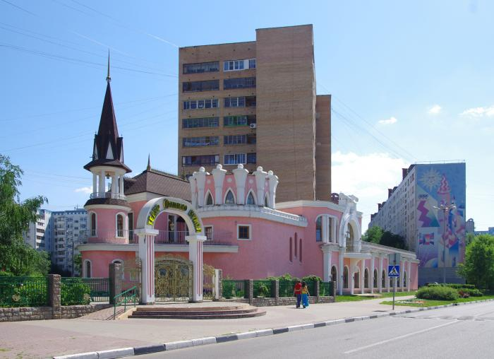
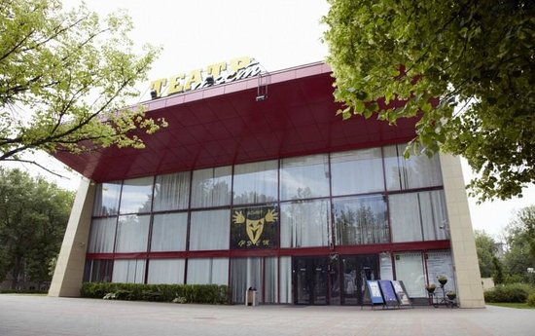
Мытищи - наши театры:
Театр кукол «Огниво»
Театр драмы и комедии «ФЭСТ»
Ваше содержание2

Slide 3
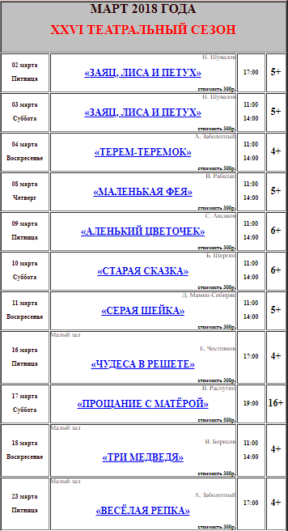
В театре:
Афиша (театр Огниво)
Билет в театр (ФЭСТ)
Ваше содержание2
Приглашаем в зрительный зал
Приглашаем занять свои места
Спектакль начинается

Slide 4
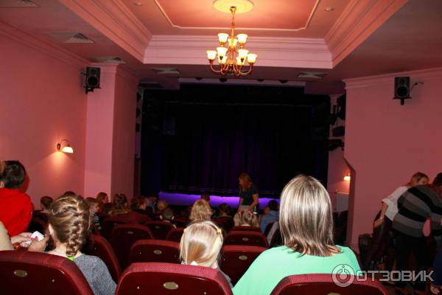
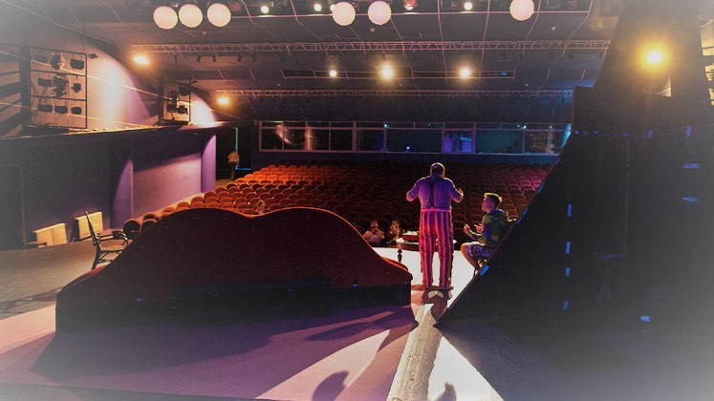
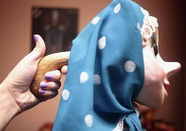
В зрительном зале :
Театр кукол «Огниво»
Театр драмы и комедии «ФЭСТ»
Ваше содержание2

Slide 5
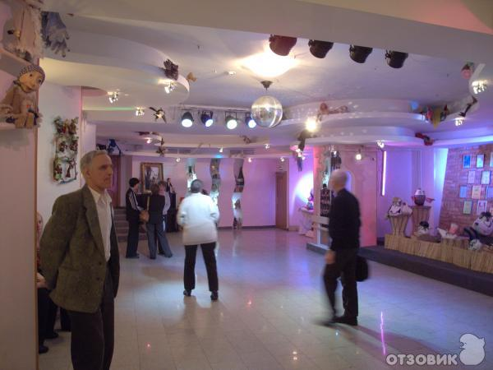
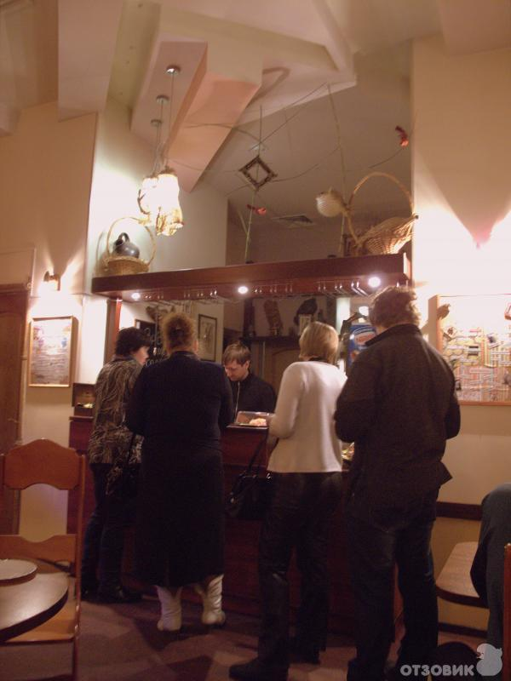
Театр кукол «Огниво»
Ваше содержание2
касса и холл театра
куклы театра
(актеры – кукловоды)

Slide 6
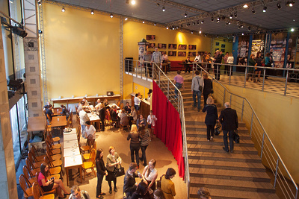
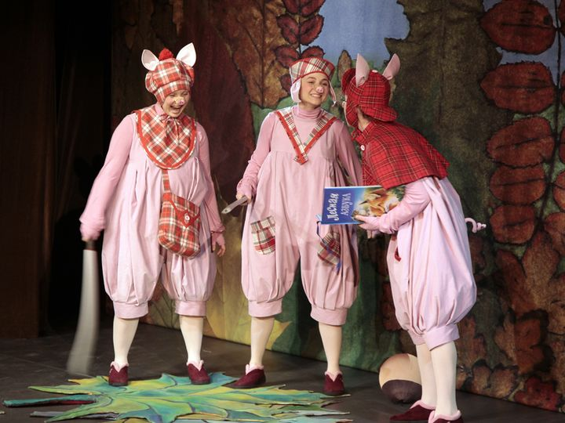
Театр драмы и комедии «ФЭСТ»
холл театра
Ваше содержание2
Детский спектакль «Три поросенка»

Slide 7
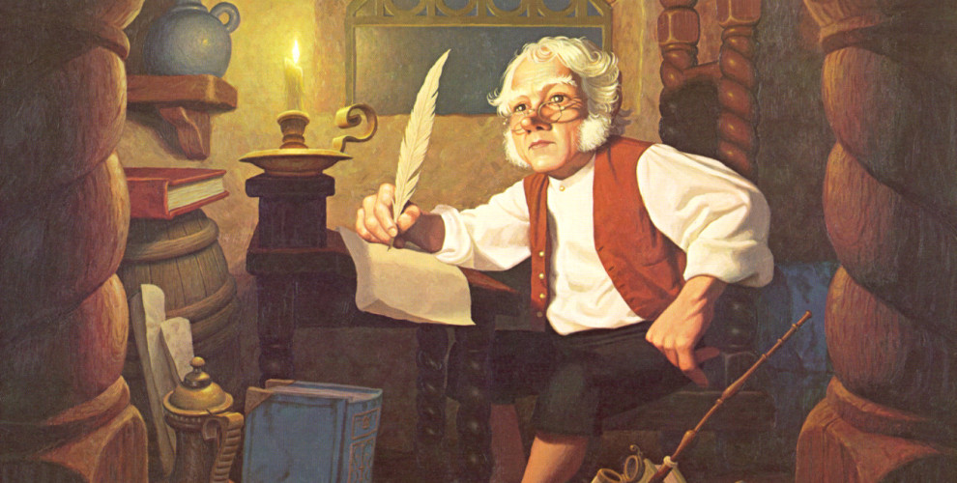
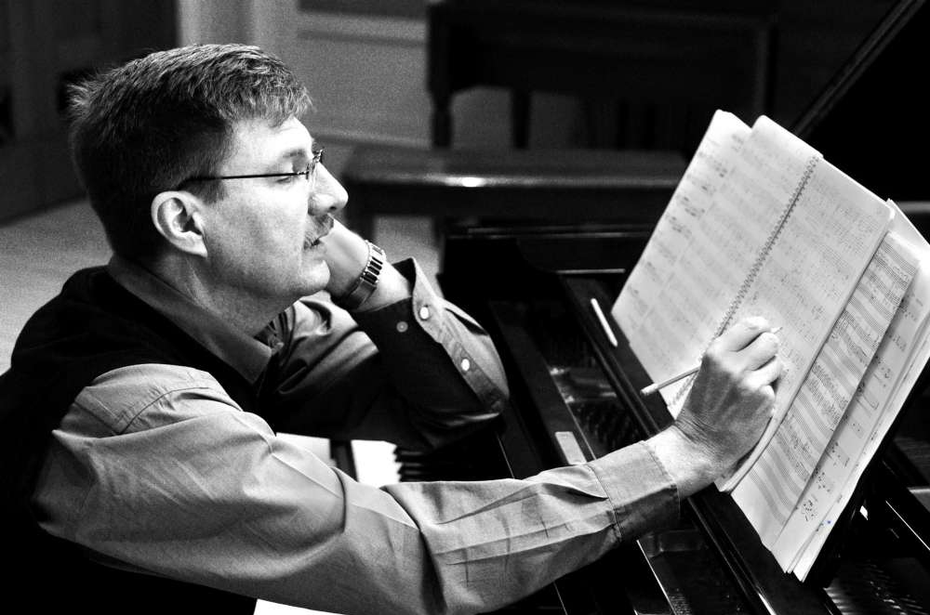
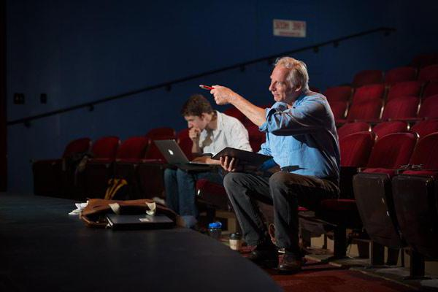
Профессии театра:
Драматург
Ваше содержание2
Композитор
Режиссер

Slide 8
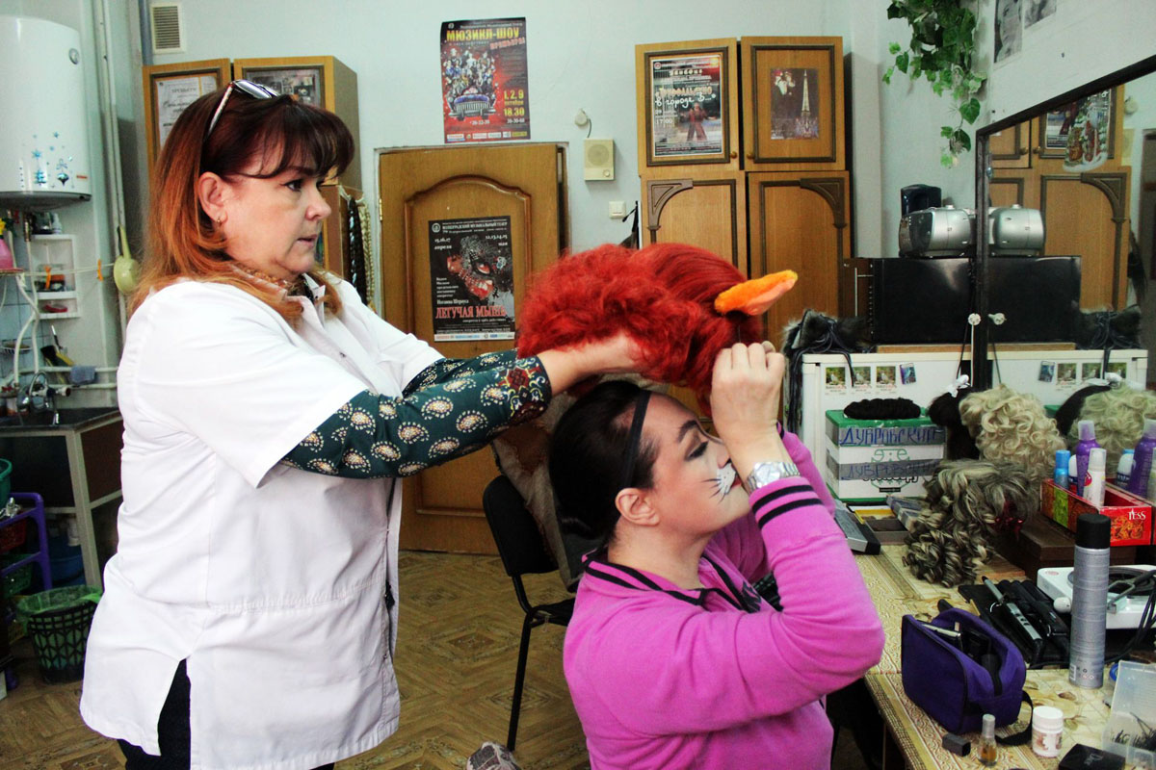
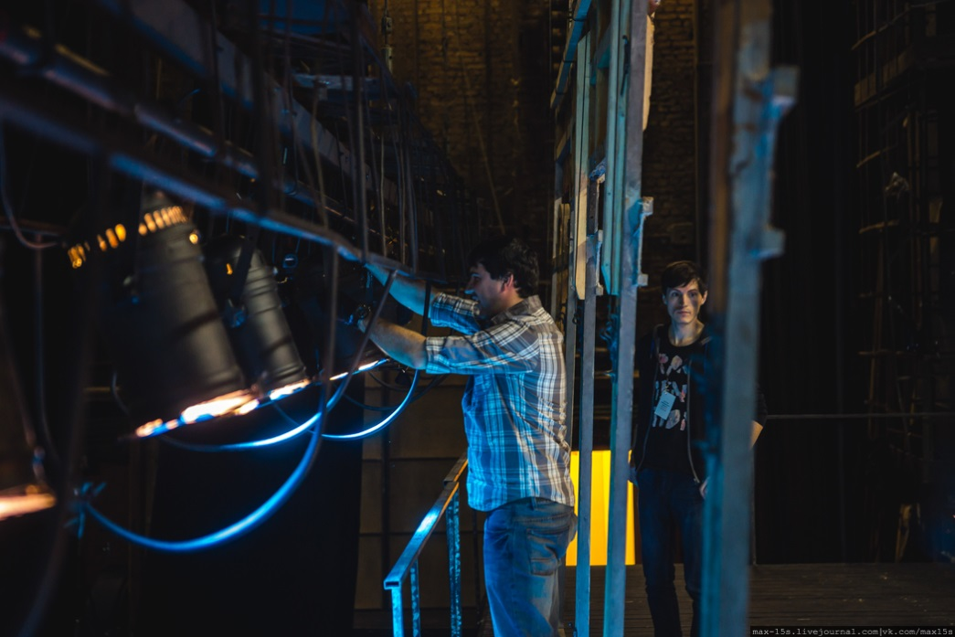
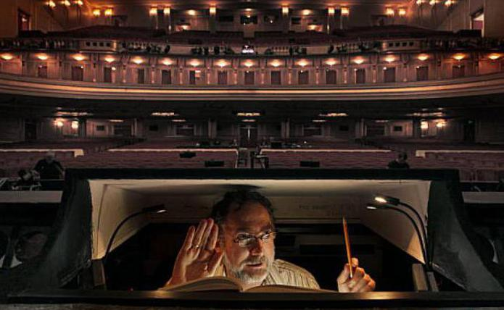
Профессии театра:
Гример
Ваше содержание2
Осветитель
Суфлер

Slide 9
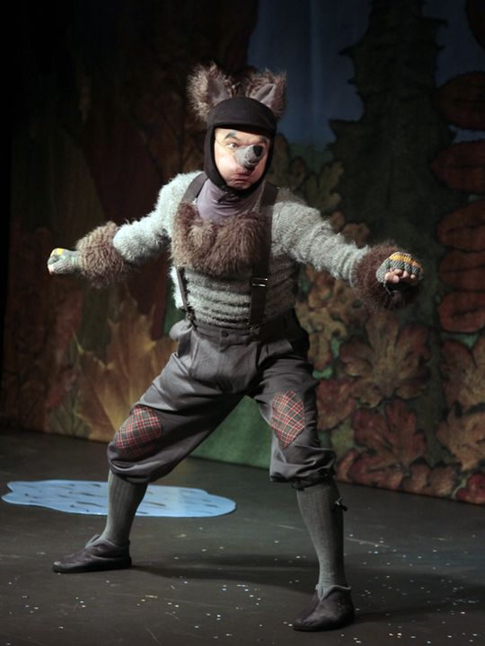
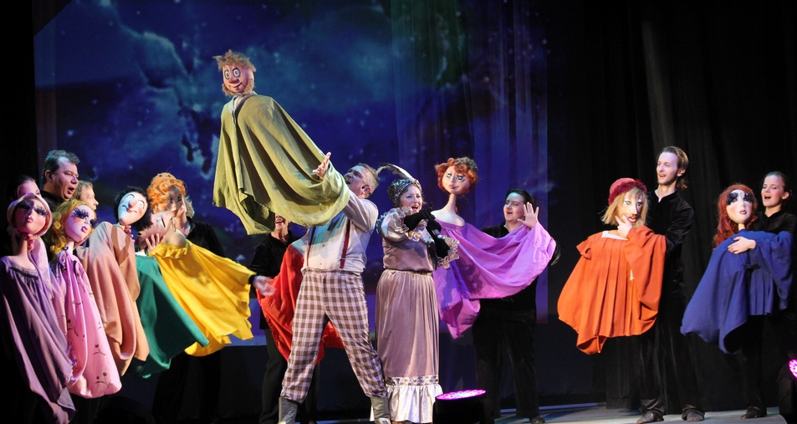
Профессии театра: актеры
Ваше содержание2

Slide 10
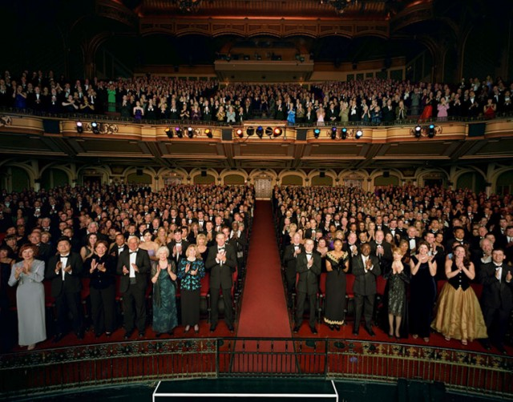
Конец спектакля,
апплодисменты

Slide 11
Спектакль
окончен - занавес

